Slide 1
Incident IFR a VFR v prostoru třídy D
Seminář pro všeobecné letectví 2022
25.1.2022
Jan Šimon
Oddělení šetření událostí a interního auditu

Slide 2
Incident: Nebezpečné sblížení vyžadující úhybný manévr
Datum: 30. 10. 2021
Typ: Cessna C-172 a CZAW Sportcruiser
Místo: CTR Karlovy Vary, obě letadla na spojení s TWR LKKV
Cessna C-172 letící podle pravidel IFR prováděla místní letovou činnost v CTR/TMA LKKV – cvičná přiblížení RNP. Posádka měla povoleno RNP přiblížení na RWY11 a TEC jí následně povolil provést nízké přiblížení.
Pilot Sportcruisera prováděl let VFR bez FPL a žádal průlet CTR Karlovy Vary od bodu November na bod Whisky.
Řídící letového provozu (TEC) vydal povolení Sportcruiseru pokračovat od bodu November na bod Whisky v maximální altitude A035 na QNH 1009 hPa.
Tímto povolením TEC vytvořil konfliktní provoz s Cessnou, která prováděla cvičná přiblížení RNP na RWY11.

Slide 3
Pilot letové povolení potvrdil a zopakoval s chybnou hladinou A030. TEC zopakoval povolení a pilot potvrdil správnou hladinu. Pilot po přeletu bodu November pokračoval přímo na bod Whisky.
TEC sice předal pilotům informace o provozu, ale ne zcela přesné (vzdálenost) a neúplné (vertikální pohyb C-172). Zejména pilot CRUZ si proto nemohl vytvořit dostatečný obraz o vzdušné situaci.
TEC v okamžiku kdy mu ani jede z pilotů nepotvrdil „provoz v dohledu“ a přestože měl k dispozici přesné informace o vzájemné poloze letadel a predikci jejich pohybu (díky radaru) nepodnikl žádnou akci která by vedla k zabránění vzniku nebezpečné situace. Pilot CRUZ ohlásil C-172 v dohledu, ale to bylo již v době kdy se letadla míjela a posádka C-172 prováděla úhybný manévr.

Slide 4
Při rozboru incidentu TEC vypověděl, že vzhledem k dobým meteo podmínkám očekával, že se piloti buď uvidí a nebo si požádají o radu k vyhnutí, tak jak je dáno pravidly pro kategorii vzdušného prostoru třídy D.
Pilot C-172 ve svém hlášení uvedl, že zahlédl na své levé straně světla druhého letadla na stejné hladině a kolizním kurzu a proto provedl úhybný manévr a následně zahájil postup nezdařeného přiblížení. Vzájemná vzdálenost letadel klesla až na 0,22 NM horizontálně / 0 ft vertikálně.
Dle předpisu L-13 byla závažnost události hodnocena jako velký (major) incident.
Oddělení AI ŘLP ČR na základě důkladného vyšetřování tohoto incidentu nařídilo provést změny jak v základním tak i udržovacím výcviku řídících letového provozu, tak aby k podobným situacím již nedocházelo.

Slide 5
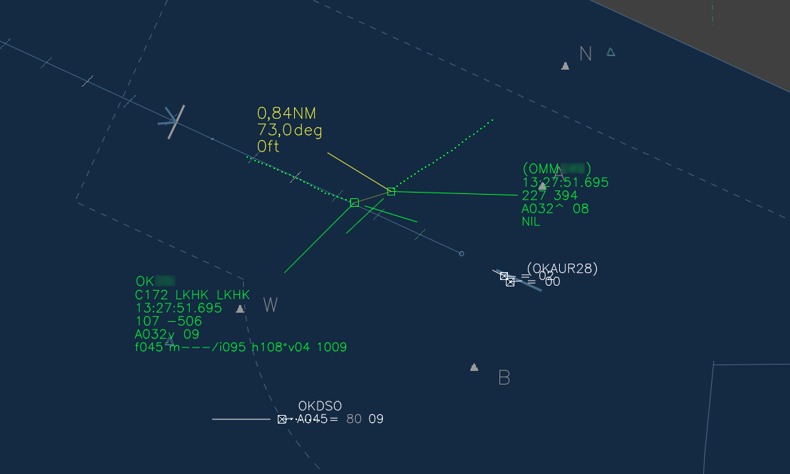

Slide 6
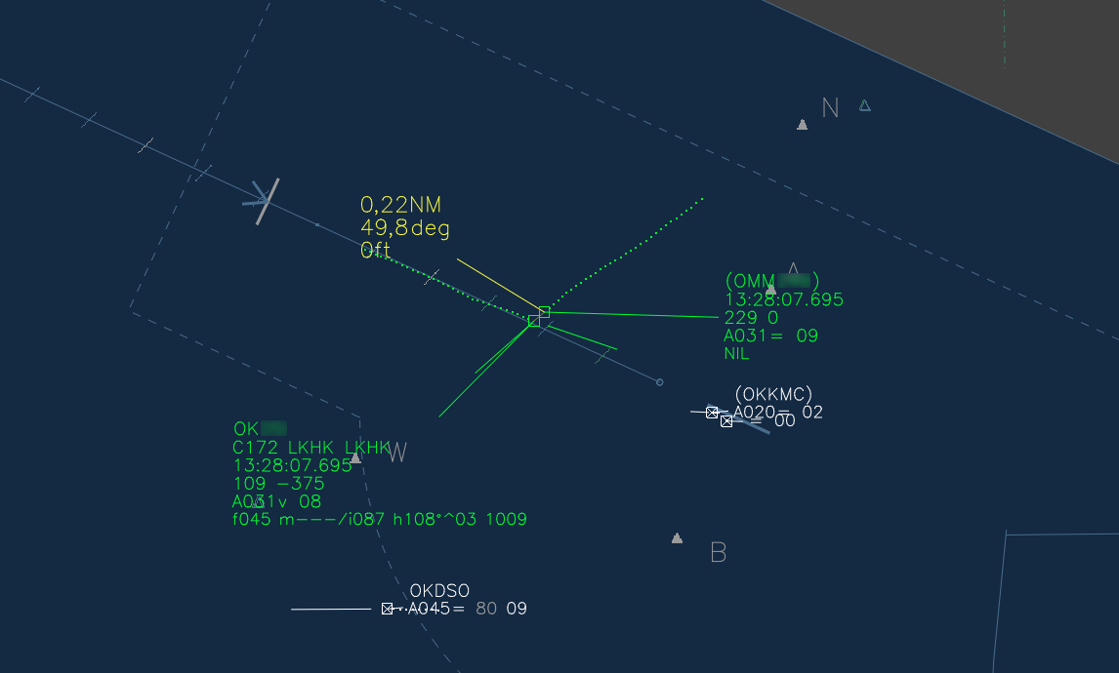

Slide 7
Třída D - Řízený vzdušný prostor. Jsou povoleny lety IFR a VFR. Všem letům se poskytuje ATC přičemž letům IFR se zajišťují rozstupy vůči jiným letům IFR a poskytují se jim informace o provozu o všech letech VFR. Letům VFR se poskytují informace o provozu o všech ostatních letech (a na žádost i rada k vyhnutí). Třída D vzdušného prostoru zahrnuje CTR/TMA všech letišť s výjimkou TMA Praha. Na vyžádání se poskytují rady k vyhnutí se provozu.

Slide 8
Následující dvě krátká videa vytvořili kolegové z CANI na simulátoru s pozměněnými volacími znaky letadel.
První simulace věrně zobrazuje skutečnou situaci tak, jak se stala, včetně ne zcela korektních postupů a frazeologie.

Slide 9
Druhé video ukazuje možnost jak by se dalo lépe postupovat z pohledu pilota a vyžádat si radu k vyhnutí. V případě, že se piloti z jakýchkoliv důvodů (meteorologické podmínky, ztížený výhled z kabiny atd.) nevidí, je třeba si požádat o radu k vyhnutí a ATCO vám ji ochotně poskytne. Je to rozhodně lepší postup, než se vyhýbat na poslední chvíli, jak tomu bylo v této situaci.

Slide 10
Děkuji za pozornost
a přeji mnoho šťastných startů i přistání v roce 2022.

